Slide 1

Слово в строю.
Работа выполнена учащимися 5 класса
ЧОУ «СОШ «Ступени»
Руководитель: учитель русского языка
и литературы Драчева Г.Н.

Slide 2

Проект к 75-летию
Победы в
Великой
Отечественной войне.

Slide 3
Тип проекта: информационно-исследовательский.
Участники: учащиеся 5 класса.
Предметная область: русский язык.
Сроки проекта: краткосрочный .
Слово в строю

Slide 4
Проект позволяет узнать о происхождении устойчивых выражений, появившихся во время войны, их значение, сферу употребления и использования в нашей речи.
Слово в строю

Slide 5
Задачи проекта:
расширение знаний в рамках изучения темы
« Лексика. Фразеология»
Слово в строю

Slide 6
Боевое крещение.
Боевое крещение - в переносном смысле это испытание, которое предстоит выдержать новичку в каком-нибудь тяжёлом деле. Боевое крещение - это первый бой после "учебки", и только от бойца зависит, выдержит ли он его или "сдуется" при первых выстрелах
Слово в строю

Slide 7
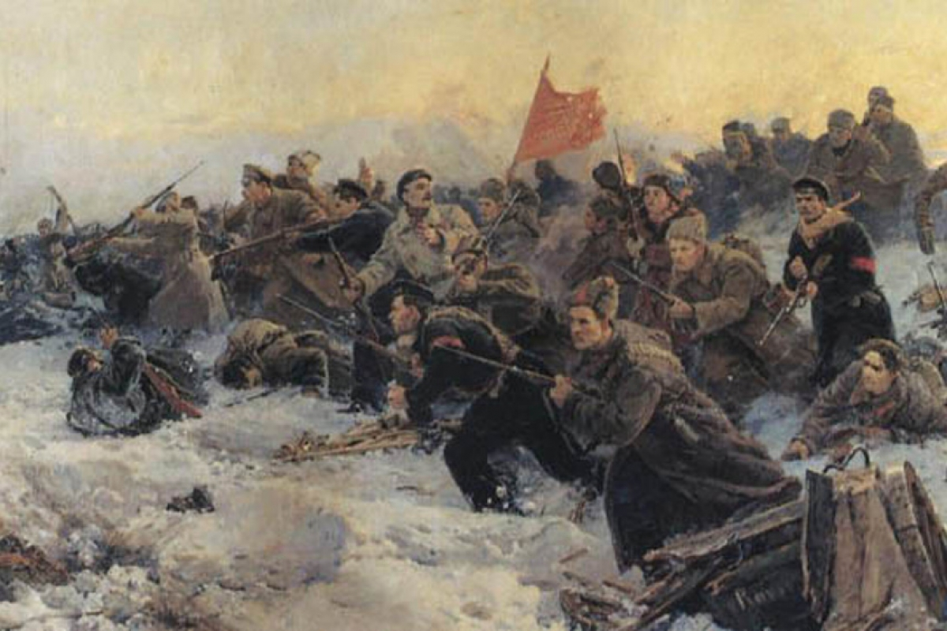
Слово в строю

Slide 8
Синоним выражения «Боевое крещение» - проверка, дебют, экзамен. Первоначально этот фразеологизм имел однозначную трактовку и обозначал первый бой, в котором раскрываются все качества воина. Сможет ли он противостоять страху, достойно ли он выполнит поставленную задачу, от этого будет зависеть вся его карьера и дальнейшая жизнь.
Слово в строю

Slide 9
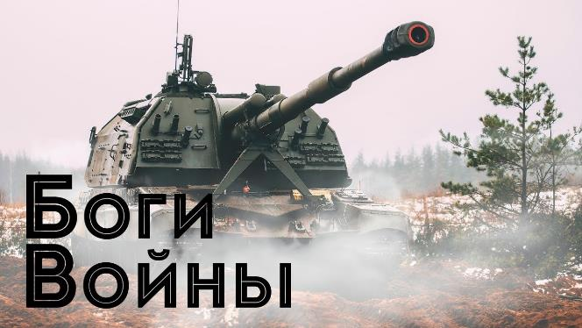
Артиллерия
– бог войны..
Фразу: « Артиллерия -бог войны сказал Иосиф Висса-
Рионович Сталин, опреде лив тем самым её огромную роль в современной войне. В годы Великой Отечественной войны артиллерия стала главной огневой мощью Советской Армии. Е сила – в огне и маневре. Огонь расчищает путь своим войскам вовремя наступления и преграждает путь врагу в обороне.

Slide 10
Марш артиллеристов.
Горит в сердцах у нас любовь к земле родимой,
Мы в смертный бой идём за честь родной страны,
Пылают города, охваченные дымом,
Гремит в седых лесах суровый бог войны.
Артиллеристы, Сталин дал приказ,
Артиллеристы зовёт Отчизна нас,
Из тысяч грозных батарей
За слёзы наших матерей,
За нашу Родину огонь, огонь!

Slide 11
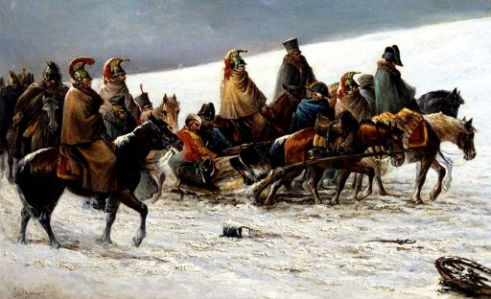
Генерал Мороз.
Пока армия Наполеона уходила из Москвы, французские солдаты умирали от болезней и холода . Тогда и появилось это выражение.

Slide 12
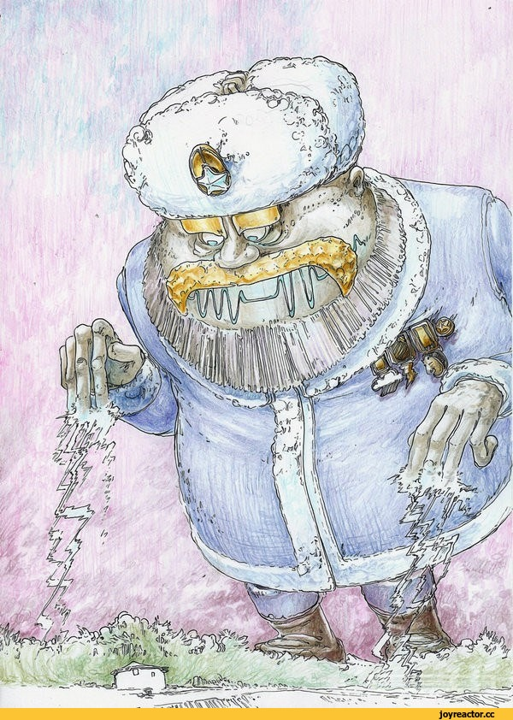
Генерал Мороз.
Дошли до нас и пословицы того времени:
«Отогрелся в Москве, да замёрз на Березине».
«Хотел с Москвы сапоги снести, а рад с Москвы голову унести».

Slide 13
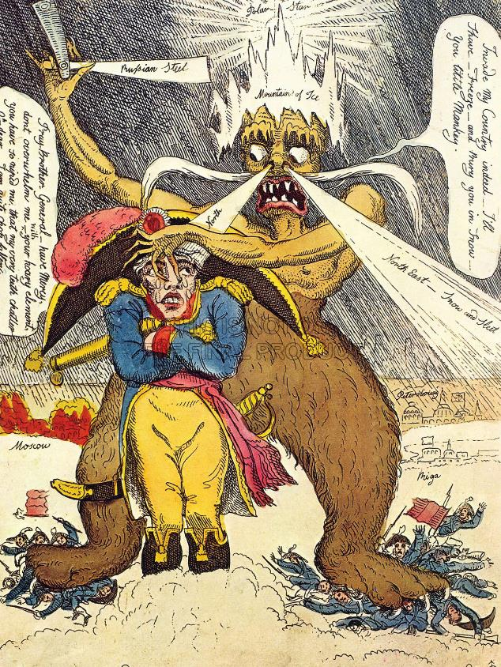
Слова «Генерал Мороз» и «Генерал Зима» были распространены и в годы Великой Отечественной войны

Slide 14
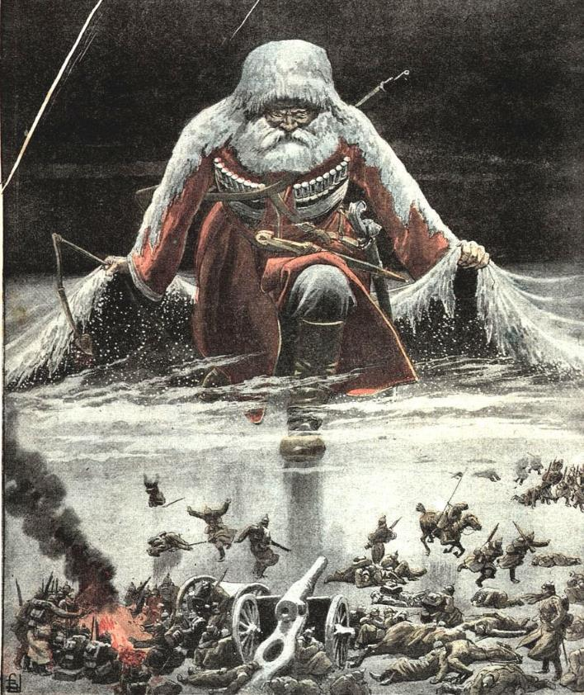
Когда советская армия стала нано- сить ощутимые удары под Москвой фашистским войскам, гитлеровцы своё отступление объяснили русскими морозами.

Slide 15
«…Фашисты, пытаясь оправдаться за неудачи, постигшие их войска под Москвой и Сталинградом, и не желая признать огромное превосходство Красной Армии, которая наголову разбила гитлеровские войска, трубили на весь мир о том, как успешно помогают русским их верные союзники «Генерал Зима», «Генерал Мороз» и бездрожье». (Д.Драгунский. Годы в броне. М.1973г.)

Slide 16
Все для фронта, всё для Победы!
Первое упоминание лозунга встречается в директиве Совета народных комиссаров СССР 29 июня 1941-го года, с момента начала войны прошла всего одна неделя. Затем уже 3 июля сам Сталин в своём радиообращении к гражданам Советского Союза произнёс данный лозунг.

Slide 17


Slide 18
Все для фронта, всё для Победы!
Вскоре среди военных и гражданского населения страна высказывание вождя приобрело небывалую популярность и дало начало знаменитым выражением «В труде – как в бою», «Фронту надо – сделаем».

Slide 19
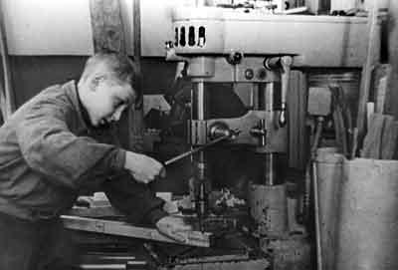
Все для фронта, всё для Победы!
.
Как лозунг повлиял
на исход войны
Само высказывание
не могло, конечно,
в буквальном смысле
слова переломить
исход войны, но под-
толкнуть в нужное направление обедневший и уставший от тягот войны народ ему было под силу.

Slide 20
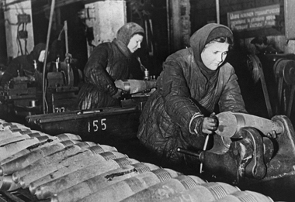
Все для фронта, всё для Победы!
Работали в три
смены,работали
женщины, дети,
старики. Из-за вы-
сокого наплыва ра-
бочей силы стра-
на смогла выполнить задуманное – обеспечила армию новыми самолётами, танками, кораблями, были отремонтированы повреждённые машины, налажено снабжение армии продуктами первой необходимости.

Slide 21
Я хочу, чтоб к штыку приравняли перо.
Это строки из стихотворения В. В. Маяковского «Домой». Их смысл понятен каждому, они говорят о большом вкладе литературы в победу.

Slide 22
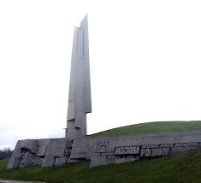
Я хочу, чтоб к штыку приравняли перо.

Slide 23
Я хочу, чтоб к штыку приравняли перо.
Многие журналисты, писатели и художники, находясь на передовой, будили в советском народе ненависть к захватчикам, закаляли волю к борьбе. Достаточно вспомнить Василия Теркина, который подбадривал солдат доброй шуткой и острым словом.

Slide 24
Друзья мои! Перо у нас
Приравнено к штыку.
Не время нам идти в запас –
Мы числимся в полку!
(С. В. Михалков)

Slide 25
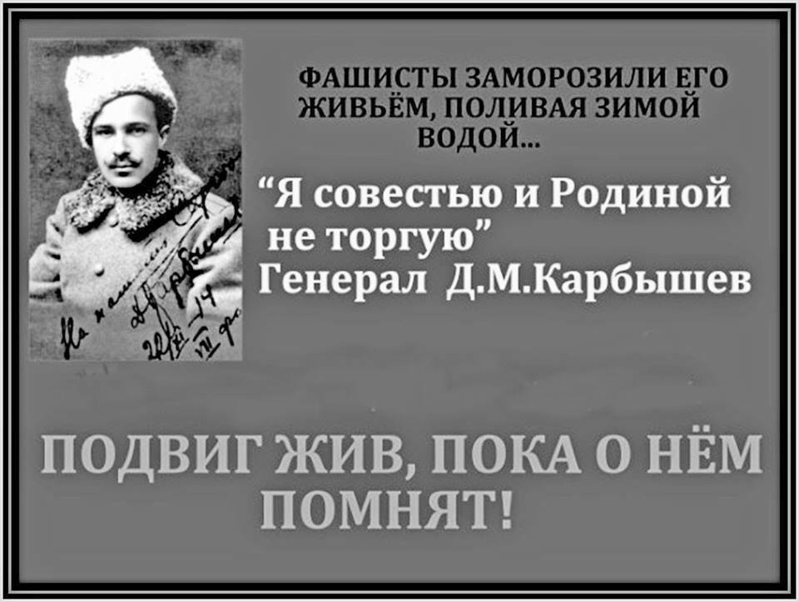

Slide 26
Я совестью и Родиной не торгую.
Он заживо был замурован
В скалу из прозрачного льда,
Врагу не сказавший ни слова,
Наш Карбышев, наша звезда.
Над ним издевались, бесились,
Мороз все крепчал и крепчал,
А воду все лили и лили,
Но он не стонал, не кричал

Slide 27
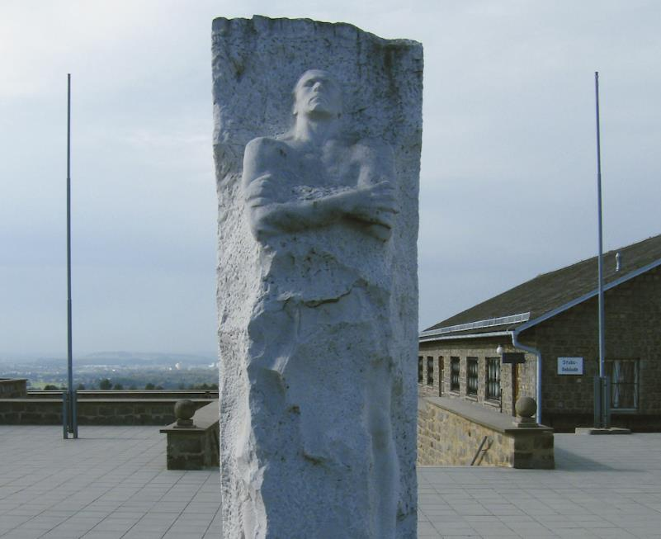
«Мои убежде-
ния не выпа-
дают вместе
с зубами
от недостатка
витаминов в ла-
герном рационе.
Я русский солдат и остаюсь верен своему долгу»

Slide 28
Дорога жизни.
Необходимость проложить новую дорогу к Ленинграду возникла после того, как замкнулось кольцо блокады вокруг города. Единственной возможностью было использовать для этих целей озеро Ладога. После наступления холодов прямо по льду была проложена сложная транспортная магистраль, конфигурация которой менялась в зависимости от условий. Люди прозвали её Дорогой жизни.

Slide 29
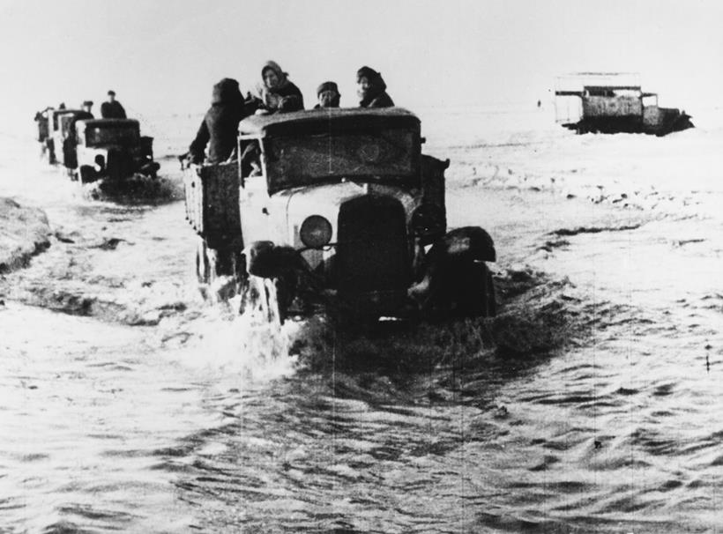
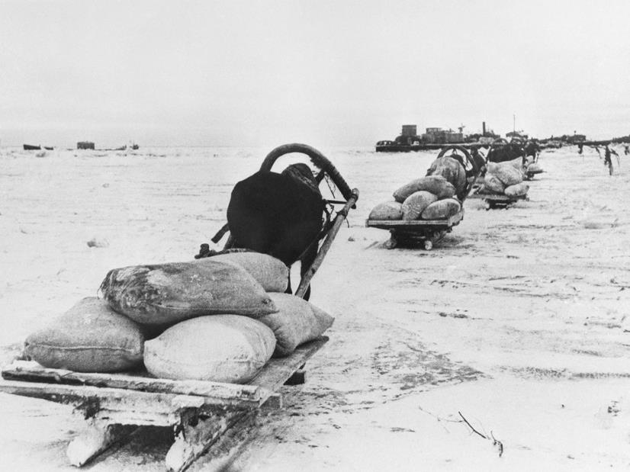
Дорога жизни.

Slide 30
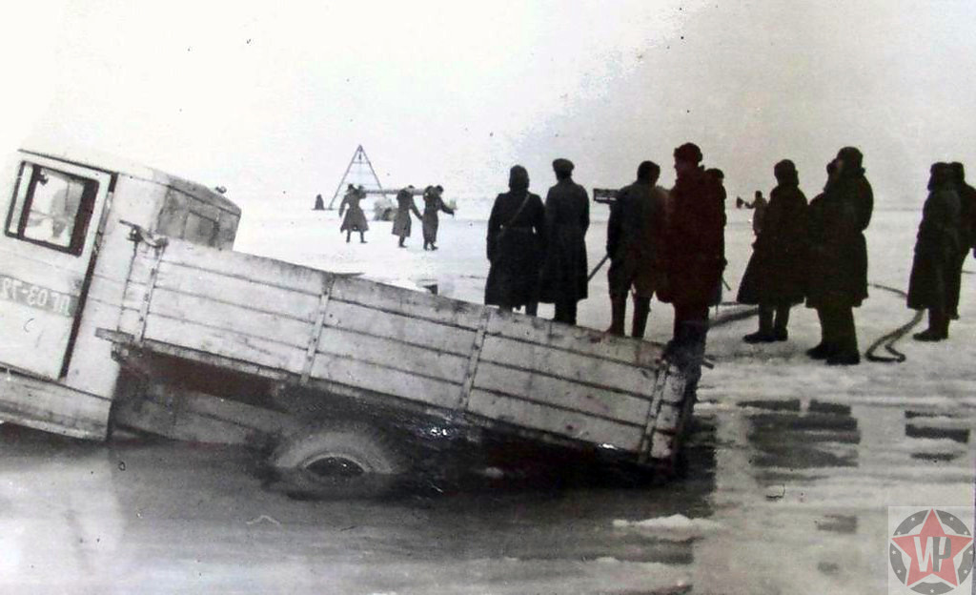
Дорога жизни.

Slide 31
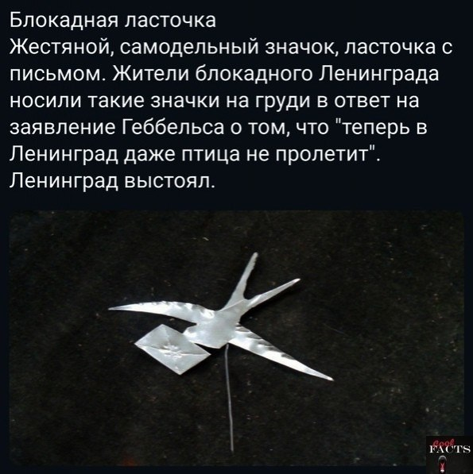
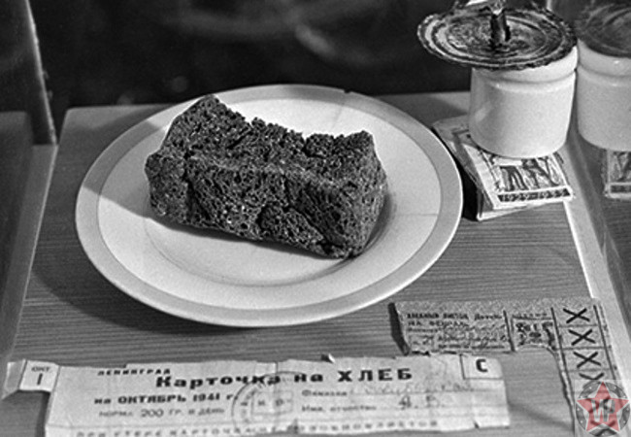
Дорога жизни.

Slide 32
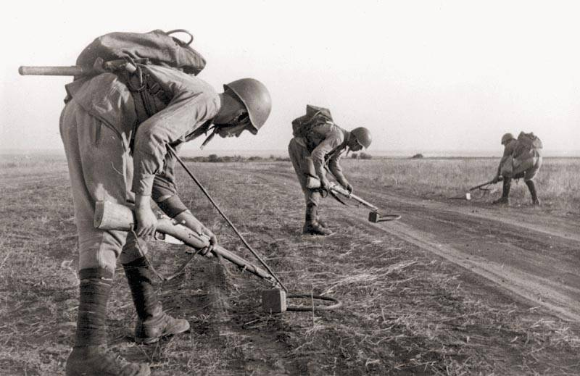
Сапёр ошибается один раз.
Работа сапера связана с большим риском, требует исключительной осторожности. Единственная ошибка сапера может оказаться для него роковой.

Slide 33
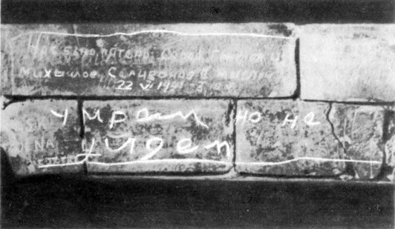
Умрём, но не сдадимся!
Оборона
Брестской кре-
пости в июне –
июле 1941 года –
массовый подвиг
советских воинов,
принявших на себя
удары в сотни раз превосходящих сил противника и ценой своей жизни задержавших наступление врага.

Slide 34
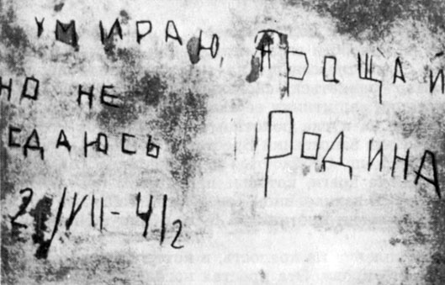
Умрём, но не сдадимся!
Брестская
крепость
стояла
Неприступным
бастионом в глубоком тылу фашистских армий, отрезанная от всего мира (рация вышла из строя в первые же дни). Не было воды, кончались запасы еды, но защитники крепости не думали сдаваться.

Slide 35
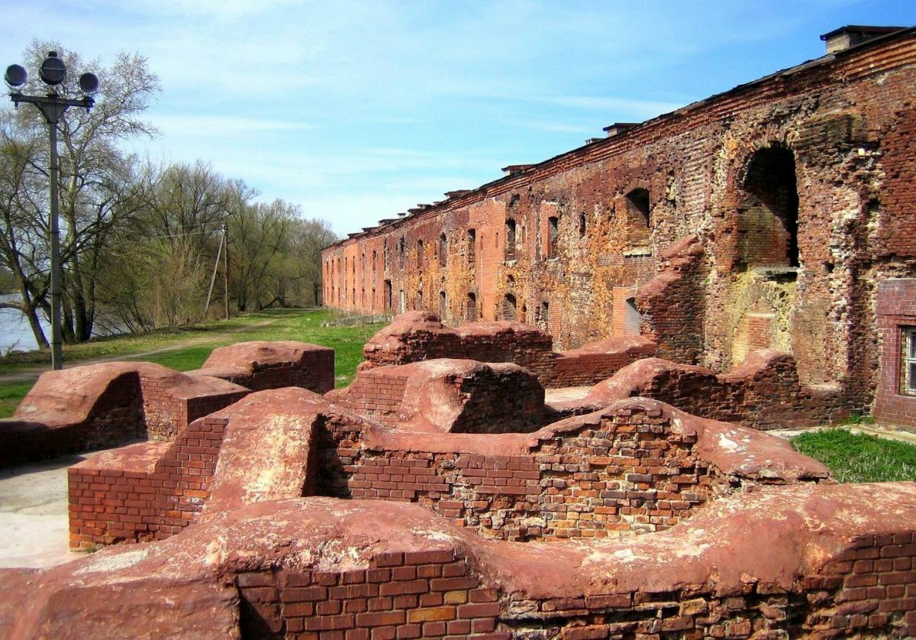

Slide 36
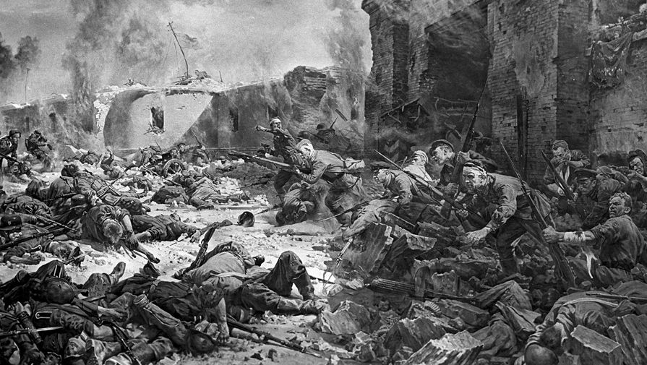

Slide 37


Slide 38
Никто не забыт и ничто не забыто.
Мы хотим, чтоб войны не гремели,
Чтоб леса и травы зеленели,
Чтобы все ребята на земле дружили,
Чтобы все народы мирно жили.
Солнце всем одинаково светит,
И живем мы под солнцем одним —
Значит должен быть мир на планете,
Если все мы его захотим!
Ольга Бертгольц

Slide 39
